Slide 1
Лексическая тема: «Чей это звук»
Составил учитель – логопед: Васильева Н.В.

Slide 2



Slide 3
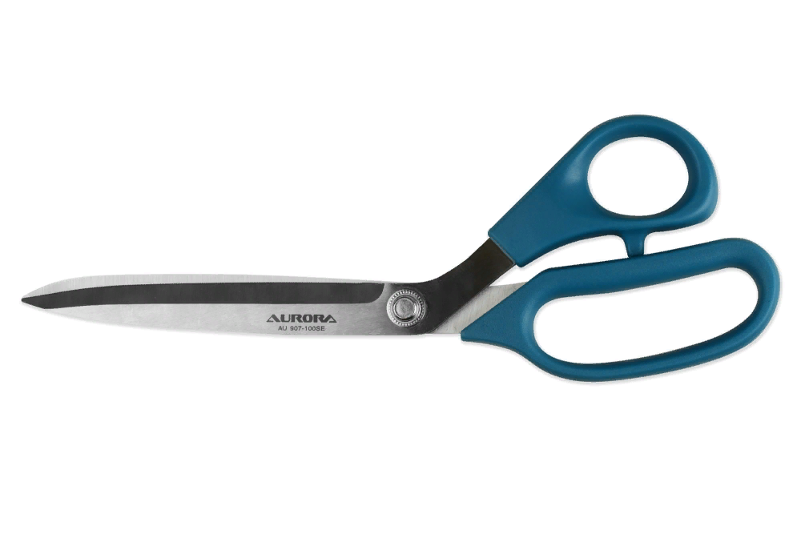

Slide 4
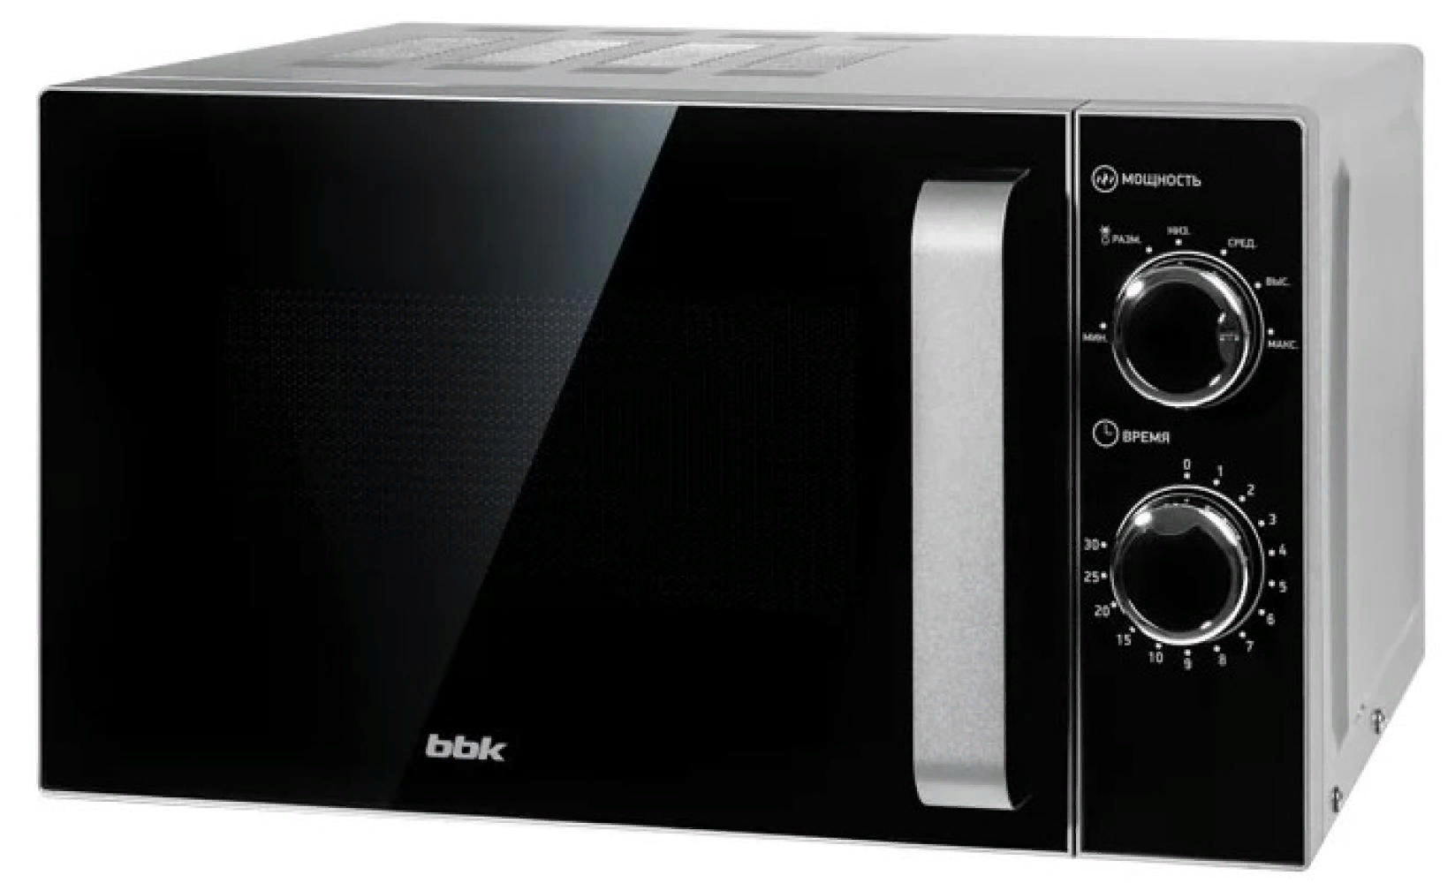

Slide 5


Slide 6
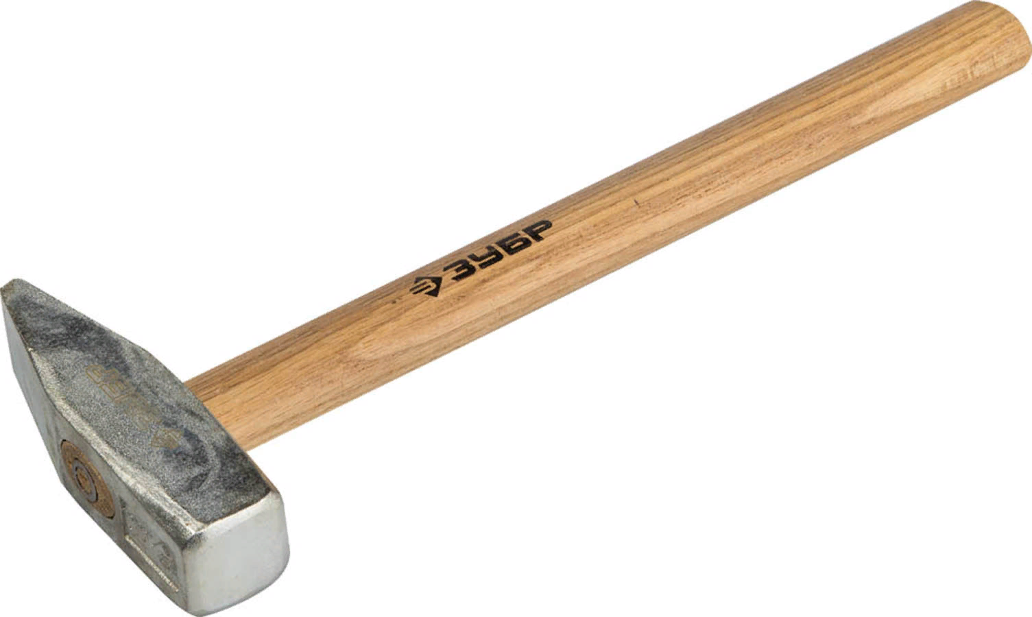

Slide 7
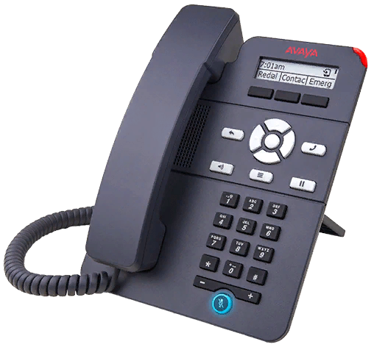

Slide 8
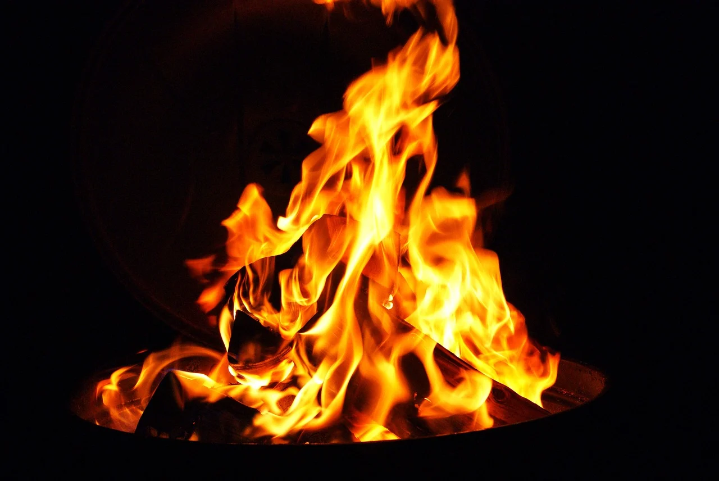

Slide 9
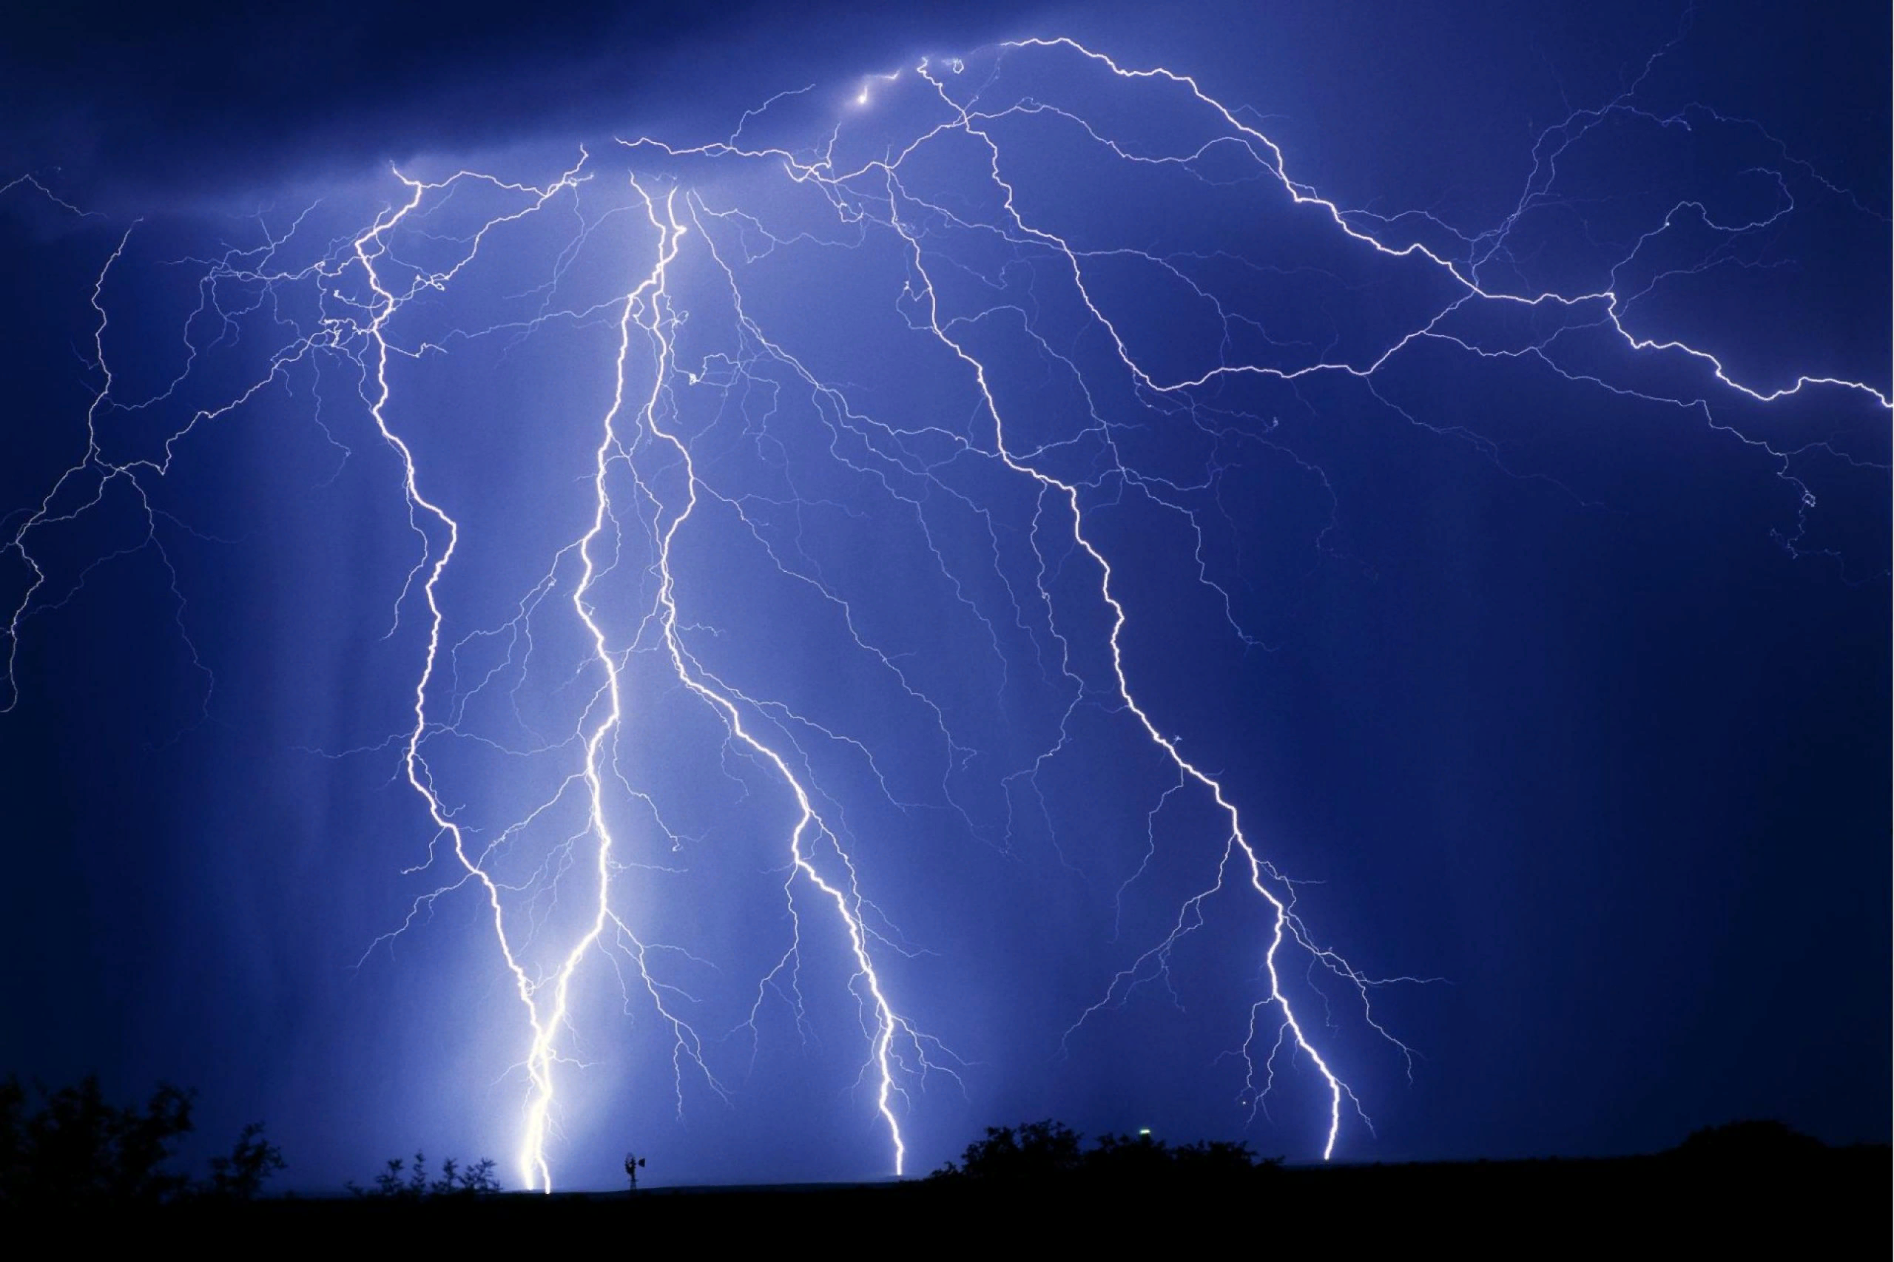

Slide 10


